Slide 1
2
2
0
出口企业增值税、企业所得税申报实务操作
汇报人：黄倩
单位：厦门市集美区税务局 财税-www.caishui.org

Slide 2
目录
CONTENTS
PART 01
出口发票
开具
PART 02
出口企业退税
增值税申报实务
PART 03
出口企业
所得税申报实务

Slide 3
1
确定纳税义务发生时间
开票的注意事项
出口发票开具
The best preparation for tomorrow is doing your best today.

Slide 4
出口发票开具
根据《中华人民共和国增值税暂行条例》第十九条 增值税纳税义务发生时间：(一)销售货物或者应
税劳务，为收讫销售款项或者取得索取销售款项凭据的当天;先开具发票的，为开具发票的当天。(二)进
口货物，为报关进口的当天。
根据2016 36号文第四十五条：
增值税纳税义务、扣缴义务发生时间为：（一）纳税人发生应税行为并收讫销售款项或者取得索取
销售款项凭据的当天；先开具发票的，为开具发票的当天。
收讫销售款项，是指纳税人销售服务、无形资产、不动产过程中或者完成后收到款项。
取得索取销售款项凭据的当天，是指书面合同确定的付款日期；未签订书面合同或者书面合同未确
定付款日期的，为服务、无形资产转让完成的当天或者不动产权属变更的当天。
纳税人应在纳税义务发生后及时开票。出口行为不得开具增值税专用发票，应开具增值税普通发票。
开票时，销售额以人民币计算。纳税人按照人民币以外的货币结算销售额的，应当折合成人民币计算，折合率可以选择销售额发生的当天或者当月1日的人民币汇率中间价。纳税人应当在事先确定采用何种折合率，确定后12个月内不得变更。

Slide 5
出口发票开具
根据《财政部 国家税务总局关于出口货物劳务增值税和消费税政策的通知》（财税2012 39号）第四条第（一）项 ：“生产企业出口货物劳务（进料加工复出口货物除外）增值税退（免）税的计税依据，为出口货物劳务的实际离岸价（FOB）。实际离岸价应以出口发票上的离岸价为准，但如果出口发票不能反映实际离岸价，主管税务机关有权予以核定。”
如果是按照FOB价开具出口发票，则直接开具在金额栏内；如果按照CIF价开具出口发票，则需要在备注栏注明FOB价和运保费金额。
注意：有的企业存在误区，认为在出口退税系统申报退税后，才在《增值税申报表》中申报出口销售额。实际上，纳税义务发生，企业正常开具出口发票后，就应该在开票的次月填写《增值税申报表》了。
根据《国家税务总局关于增值税发票管理若干事项的公告》（国家税务总局公告2017年第45号）：自2018年1月1日起，纳税人通过增值税发票管理新系统开具增值税发票(包括：增值税专用发票、增值税普通发票、增值税电子普通发票)时，商品和服务税收分类编码对应的简称会自动显示并打印在发票票面“货物或应税劳务、服务名称”或“项目”栏次中。

Slide 6
2
生产企业免抵退税的增值税申报
外贸企业免退税的增值税申报
出口企业退税增值税申报实务
The best preparation for tomorrow is doing your best today.

Slide 7
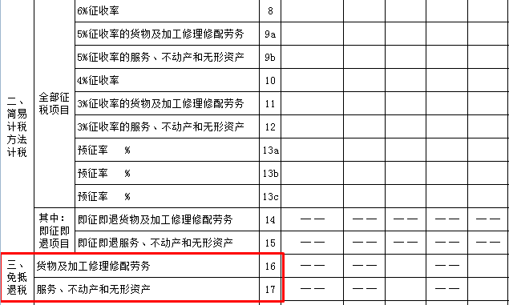
一、生产型出口企业增值税报表的填写
1.《增值税纳税申报表附列资料（一）》填报
第16栏“三、免抵退税”“货物及加工修理修配劳务”：反映适用免抵退税政策的出口货物、加工修理修配劳务。
第17栏“三、免抵退税”“服务、不动产和无形资产”：反映适用免抵退政策的服务、不动产和无形资产。

Slide 8
一、生产型出口企业增值税报表的填写
2. 《增值税纳税申报表附列资料（二）》填报
第18栏“免抵退税办法不得抵扣的进项税额”：反映按照免抵退办法的规定，由于征税税率与退税税率存在税率差，在本期应转出的进项税额。

Slide 9
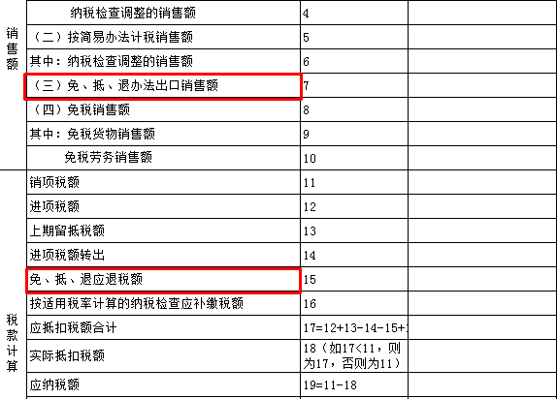
一、生产型出口企业增值税报表的填写
3. 《增值税纳税申报表（一般纳税人适用）》主表填报
第7栏“免抵退办法出口销售额”：填写纳税人本期适用免抵退税办法的出口货物、劳务和服务、无形资产的销售额。
营业税改征增值税的纳税人，服务、无形资产有扣除项目的，本栏应填写扣除之前的销售额。
本栏“一般项目”列“本月数”=《附列资料（一）》第9列第16、17栏之和。
第15栏“免抵退应退税额”：反映税务机关退税部门按照出口货物、劳务和服务、无形资产免抵退办法审批的增值税应退税额。
注意：本月的主表第15栏的“免抵退应退税额”是上月的审核系统核准通过的退税额。举个例子：2020年3月核准通过所属期202002的退税额200万，则在2020年4月申报所属期202003的增值税申报表时，15栏会自动跳出200万。
提醒：纳税人要在申报期内及时进行免抵退申报和增值税申报，超期报送可能导致系统抓取不到退税额，导致15行数据不能反映实际情况。

Slide 10
生产企业免抵退税增值税申报实务
A公司系符合免抵退税政策的一家生产企业，2019年4月发生业务：1.自营出口产离岸价格（FOB）为每台100万美元，外汇人民币折合率为1美元：6.85元。2.内销货物不含税的销售额为4500万元。3.本期购入材料的进项税额为610万元。
假设该公司无上期留抵税额，无免税购进的原材料，出口货物征税率13%、退税率为10%。相关出口业务已符合免抵退税正式申报条件。
步骤：1.计算应纳税额。
当期不得免征和抵扣税额=当期出口货物离岸价*外汇人民币折合率*（出口货物适用税率--出口货物退税率）
=100*6.85*（13%-10%）
=20.55万元）
当期应纳税额=当期销项税额--（当期进项税额--当期不得免征和抵扣税额）
=4500*13%-(610-20.55)
=-4.45万元（应纳税额为负数，期末留抵税额4.45万元）
2.计算免抵退税额。
当期免抵退税额=当期出口货物离岸价*外汇人民币折合率*出口货物退税率
=100*6.85*10%
=68.5（万元）
3.计算应退税额、免抵额。
当期留抵税额为4.45万元，当期免抵退税额>当期期末留抵税额。
所以当期应退税额为4.45万元,当期免抵税额=68.5-4.45=64.05(万元)。

Slide 11
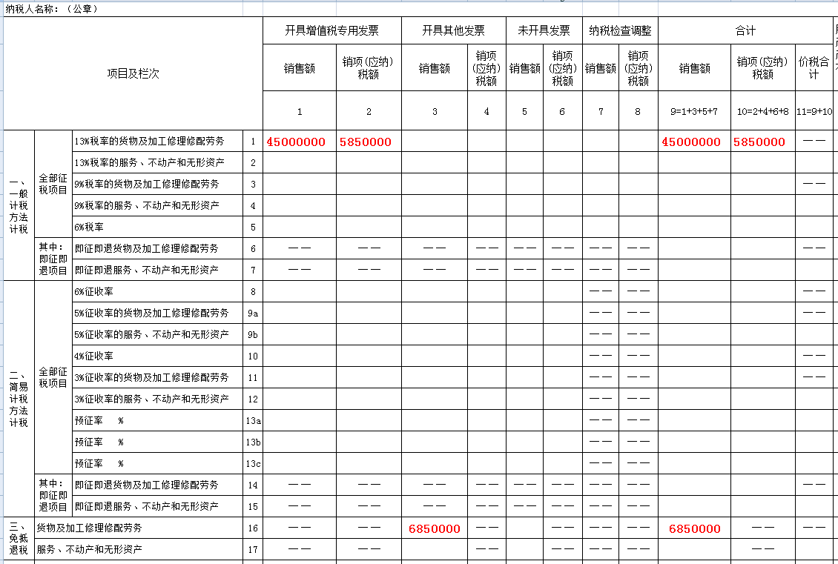
.《增值税纳税申报表附列资料（一）》填报

Slide 12
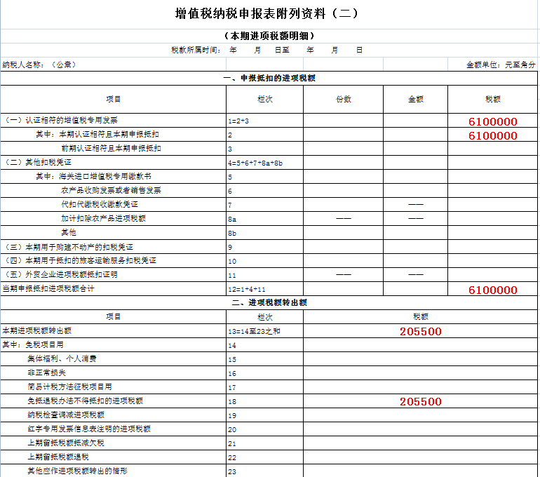
《增值税纳税申报表附列资料（二）》填报

Slide 13
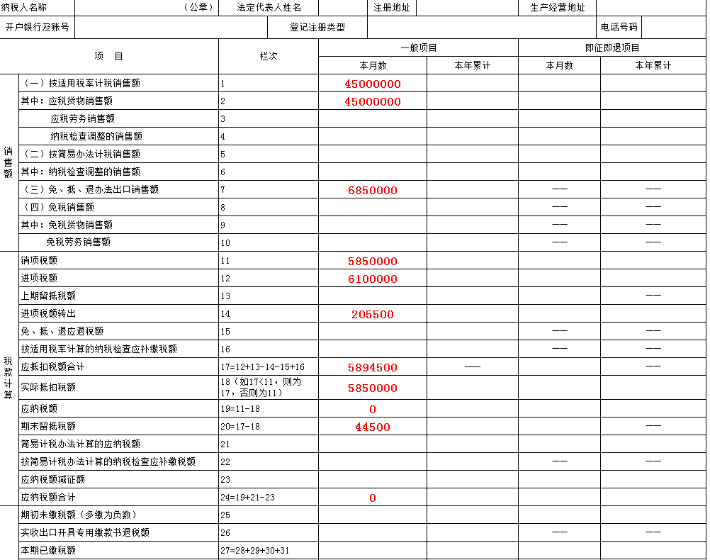
《增值税纳税申报表（一般纳税人适用）》主表填报

Slide 14
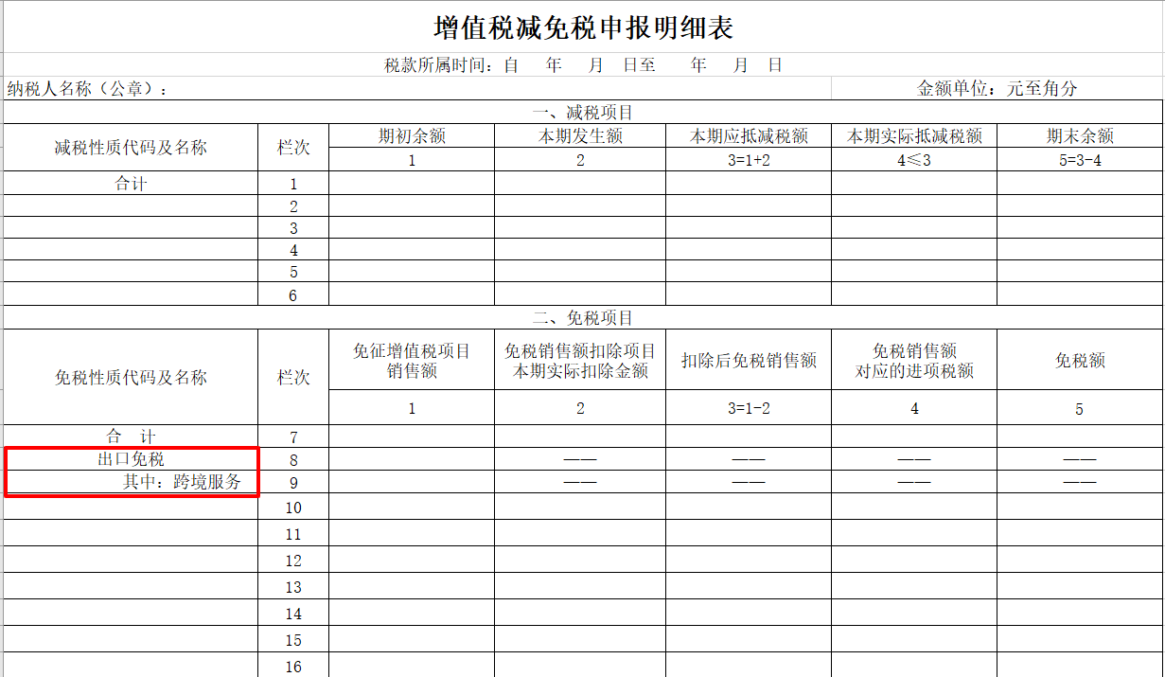
二、外贸型出口企业增值税报表的填写
1.《增值税减免税申报明细表》填报
“二、免税项目”由本期按照税收法律、法规及国家有关税收规定免征增值税的纳税人填写。
第8栏“出口免税”：填写纳税人本期按照税法规定出口免征增值税的销售额，但不包括适用免抵退税办法出口的销售额。小规模纳税人不填写本栏。
第9栏“其中：跨境服务”：填写营改增纳税人发生跨境应税行为适用免征增值税的销售额。

Slide 15
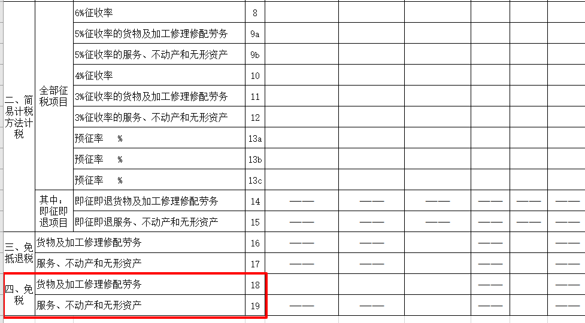
二、外贸型出口企业增值税报表的填写
2.《增值税纳税申报表附列资料（一）》填报
第18栏“四、免税”“货物及加工修理修配劳务”：反映按照税法规定免征增值税的货物及劳务和适用零税率的出口货物及劳务，但零税率的销售额中不包括适用免抵退税办法的出口货物及劳务。
第19栏“四、免税”“服务、不动产和无形资产”：反映按照税法规定免征增值税的服务、不动产、无形资产和适用零税率的服务、不动产、无形资产，但零税率的销售额中不包括适用免抵退办法的服务、不动产和无形资产。

Slide 16
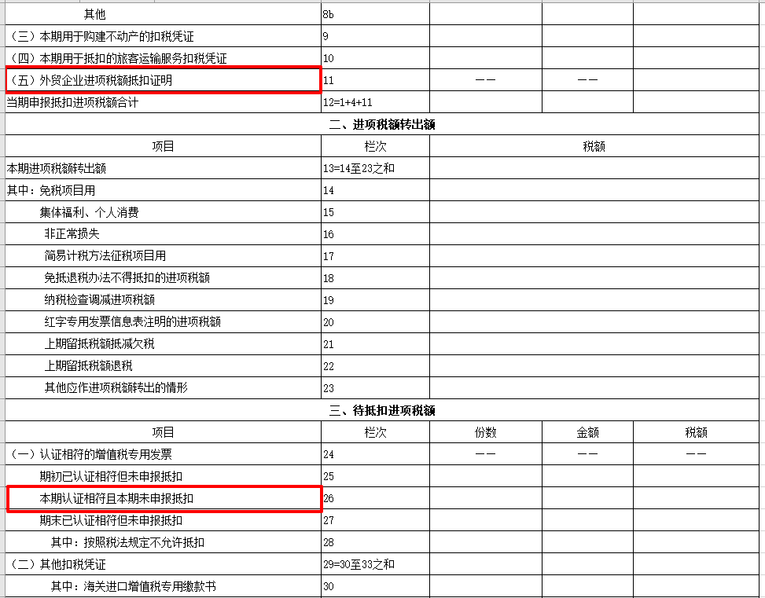
二、外贸型出口企业增值税报表的填写
3.《增值税纳税申报表附列资料（二）》填报
第11栏“（五）外贸企业进项税额抵扣证明”：填写本期申报抵扣的税务机关出口退税部门开具的《出口货物转内销证明》列明允许抵扣的进项税额。
第26栏“本期认证相符且本期未申报抵扣”：反映本期认证相符，但按税法规定暂不予抵扣及不允许抵扣，而未申报抵扣的增值税专用发票情况。
第28栏“其中：按照税法规定不允许抵扣”：反映截至本期期末已认证相符但未申报抵扣的增值税专用发票中，按照税法规定不允许抵扣的增值税专用发票情况。
注意：外贸企业进项税额在主表不填报。

Slide 17
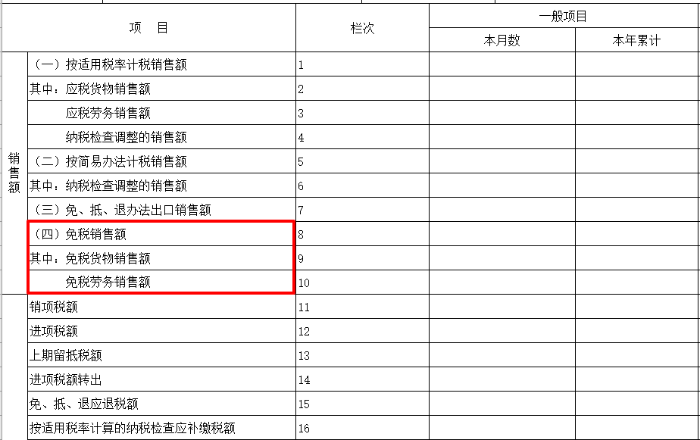
二、外贸型出口企业增值税报表的填写
4.《增值税纳税申报表（一般纳税人适用
）》主表填报
第8栏“免税销售额”：填写纳税人本期按照税法规定免征增值税的销售额和适用零税率的销售额，但零税率的销售额中不包括适用免抵退办法的销售额。
营改增的纳税人，服务、不动产和无形资产有扣除项目的，本栏应填写扣除之前的免税销售额。
本栏“一般项目”列“本月数”=《附列资料（一）》第9列第18、19行之和。
第9栏“其中：免税货物销售额”：填写纳税人本期按照税法规定免征增值税的货物销售额及适用零税率的货物销售额。
第10栏“免税劳务销售额”：填写纳税人本期按照税法规定免征增值税的劳务销售额及适用零税率的劳务销售额。
注意：外贸企业进项税额在主表不填报。

Slide 18
外贸企业免退税增值税申报实务
根据《财政部 国家税务总局关于出口货物劳务增值税和消费税政策的通知》（财税〔2012〕39号）：“……(四)外贸企业出口货物(委托加工修理修配货物除外)增值税退(免)税的计税依据，为购进出口货物的增值税专用发票注明的金额或海关进口增值税专用缴款书注明的完税价格。(五)外贸企业出口委托加工修理修配货物增值税退(免)税的计税依据，为加工修理修配费用增值税专用发票注明的金额。”
某外贸公司2019年9月发生如下业务：阳光商贸有限公司从国内某服装加工厂，购入男士西服套装，取得增值税专用发票，注明的计税金额为200000元，出口销售额为250000元。从小规模纳税人购进女士套裙，取得税务机关代开的增值税专用发票，注明的计税金额为10000元，出口销售额为15000元。以上货物均于当月出口。
已知西服套装和女士套裙的退税率、征税率均为13%。取得增值税专用发票均已认证通过。出口业务经预审后，符合正式申报案件，企业按规定办理正式申报。
出口销售额=250000+15000=265000元
计算本月应退税额：
1、出口西服套装应退税额=200000*13%=26000元
2、出口女士套裙应退税额=10000*3%=300元
本月应退税额=26000+300=26300元。

Slide 19
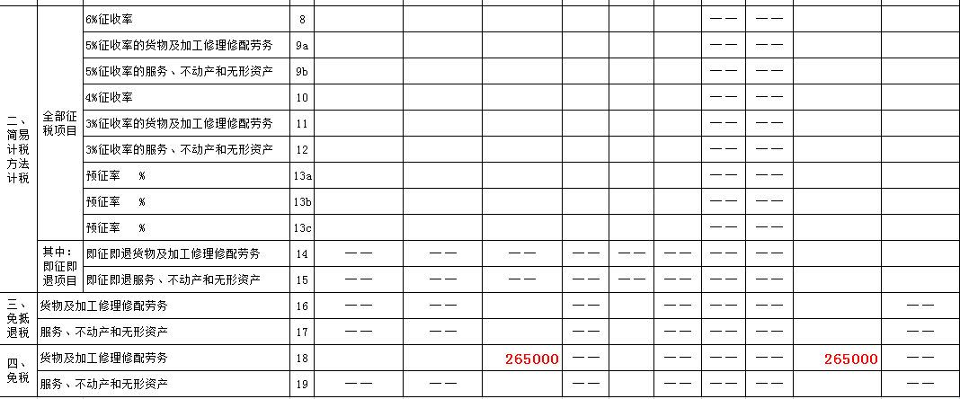
外贸企业免退税增值税申报实务 《增值税纳税申报表附列资料（一）》

Slide 20
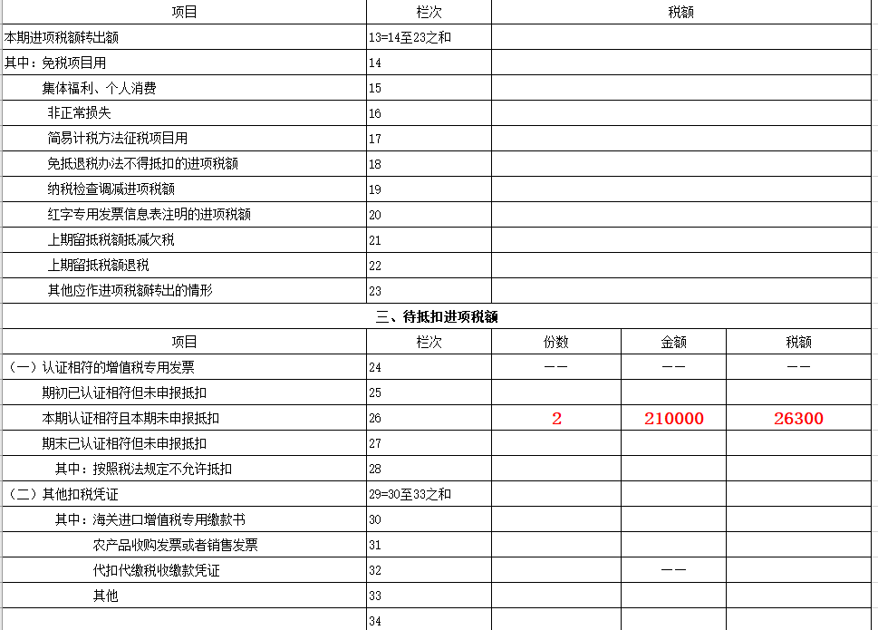
外贸企业免退税增值税申报实务 《增值税纳税申报表附列资料（二）》

Slide 21
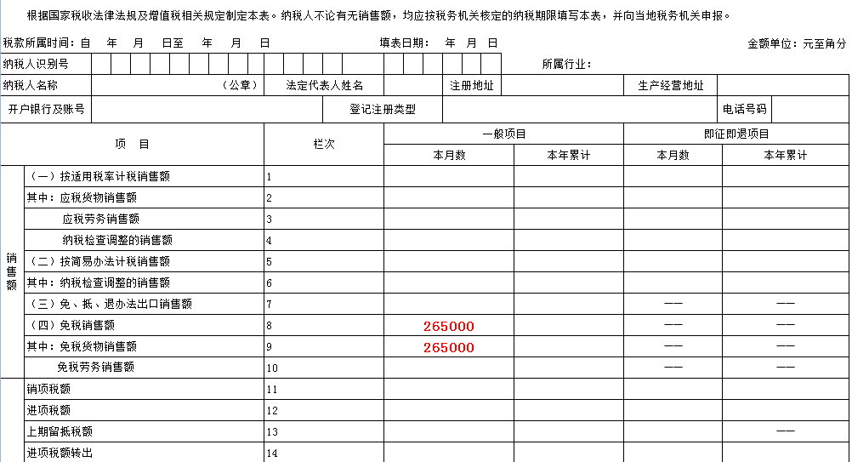
外贸企业免退税增值税申报实务 《增值税纳税申报表（一般纳税人适用）》主表

Slide 22
3
出口企业出口退税案例介绍
跨境电商企业所得税核定征收
出口企业所得税报表填列
出口企业所得税申报实务
The best preparation for tomorrow is doing your best today.

Slide 23
出口企业出口退税案例
会计账务处理依据：财会〔2016〕22号
（一）生产企业免抵退税的会计核算
例：某有出口经营权的生产企业（一般纳税人），2018年6月从国内购进生产用的钢材，取得增值税专用发票上注明的价款为368000元；本月内销货物的销售额为150000元，出口货物的离岸价格为42000美元。已知期初待抵扣进项税额为0，试计算该企业本期免抵退税额。（价格均为不含税价格，增值税税率为16%，出口退税率13%，汇率为1:6.5）
免抵退税不得免征和抵扣税额=6.5*42000*（16%-13%）=8190元
借：主营业务成本 8190
贷：应交税额---应交增值税（进项税额转出） 8190
应纳税额=150000*16%-（368000*16%-8190）=-26690元
当期免抵退税额=6.5*42000*13%=35490元
当期应退税额=26690元
当期免抵税额=35490-26690=8800元
借：应收出口退税款---增值税 26690
应交税费---应交增值税（出口抵减内销产品应纳税额） 8800
贷：应交税费---应交增值税（出口退税） 35490

Slide 24
出口企业出口退税案例
（二）外贸企业免退税的会计核算
例：2019年4月某外贸企业本期购进A货物用于出口，购进价格为235294.12元，进项税额37647.06元；内销B货物销项税额为12000元。外销A货物离岸价折合人民币为300000元，退税率为13%。该企业经营货物适用的增值税率均为16%。
外贸企业出口适用增值税先征后退，是按原购进时的进价乘退税率计算应退税额的，应退税额=235294.12*13%=30588.24元。
借：应收出口退税款---增值税 30588.24
贷：应交税费---应交增值税（出口退税） 30588.24

Slide 25
出口退税款相关的企业所得税政策
根据《财政部 国家税务总局关于财政性资金、行政事业性收费、政府性基金有关企业所得税政策问题的通知》（财税〔2008〕151号）文：
“ 一、财政性资金 （一）企业取得的各类财政性资金，除属于国家投资和资金使用后要求归还本金的以外，均应计入企业当年收入总额。 （二）对企业取得的由国务院财政、税务主管部门规定专项用途并经国务院批准的财政性资金，准予作为不征税收入，在计算应纳税所得额时从收入总额中减除。 （三）纳入预算管理的事业单位、社会团体等组织按照核定的预算和经费报领关系收到的由财政部门或上级单位拨入的财政补助收入，准予作为不征税收入，在计算应纳税所得额时从收入总额中减除，但国务院和国务院财政、税务主管部门另有规定的除外。 本条所称财政性资金，是指企业取得的来源于政府及其有关部门的财政补助、补贴、贷款贴息，以及其他各类财政专项资金，包括直接减免的增值税和即征即退、先征后退、先征后返的各种税收，但不包括企业按规定取得的出口退税款；所称国家投资，是指国家以投资者身份投入企业、并按有关规定相应增加企业实收资本（股本）的直接投资。”
出口退税在会计上不属于损益，在税法上不属于不征税收入，因此出口退税款不需要缴纳企业所得税。

Slide 26
企业所得税核定征收
《国家税务总局关于印发《企业所得税核定征收办法（试行）》的通知》（国税发〔2008〕30号）： 第三条 纳税人具有下列情形之一的，核定征收企业所得税： (一)依照法律、行政法规的规定可以不设置账簿的; (二)依照法律、行政法规的规定应当设置但未设置账簿的; (三)擅自销毁账簿或者拒不提供纳税资料的; (四)虽设置账簿，但账目混乱或者成本资料、收入凭证、费用凭证残缺不全，难以查账的; (五)发生纳税义务，未按照规定的期限办理纳税申报，经税务机关责令限期申报，逾期仍不申报的; (六)申报的计税依据明显偏低，又无正当理由的。 特殊行业、特殊类型的纳税人和一定规模以上的纳税人不适用本办法。上述特定纳税人由国家税务总局另行明确。 第四条 税务机关应根据纳税人具体情况，对核定征收企业所得税的纳税人，核定应税所得率或者核定应纳所得税额。 具有下列情形之一的，核定其应税所得率： (一)能正确核算(查实)收入总额，但不能正确核算(查实)成本费用总额的; (二)能正确核算(查实)成本费用总额，但不能正确核算(查实)收入总额的; (三)通过合理方法，能计算和推定纳税人收入总额或成本费用总额的。 纳税人不属于以上情形的，核定其应纳所得税额。 第五条 税务机关采用下列方法核定征收企业所得税： (一)参照当地同类行业或者类似行业中经营规模和收入水平相近的纳税人的税负水平核定; (二)按照应税收入额或成本费用支出额定率核定; (三)按照耗用的原材料、燃料、动力等推算或测算核定; (四)按照其他合理方法核定。 采用前款所列一种方法不足以正确核定应纳税所得额或应纳税额的，可以同时采用两种以上的方法核定。采用两种以上方法测算的应纳税额不一致时，可按测算的应纳税额从高核定。 第六条 采用应税所得率方式核定征收企业所得税的，应纳所得税额计算公式如下： 应纳所得税额=应纳税所得额×适用税率 应纳税所得额=应税收入额×应税所得率 或：应纳税所得额=成本(费用)支出额/(1-应税所得率)×应税所得率 第七条 实行应税所得率方式核定征收企业所得税的纳税人，经营多业的，无论其经营项目是否单独核算，均由税务机关根据其主营项目确定适用的应税所得率。 主营项目应为纳税人所有经营项目中，收入总额或者成本(费用)支出额或者耗用原材料、燃料、动力数量所占比重最大的项目。

Slide 27
跨境电商企业所得税核定征收
《国家税务总局关于跨境电子商务综合试验区零售出口企业所得税核定征收有关问题的公告》（国家税务总局公告2019年第36号）：
“ 一、综试区内的跨境电商企业,同时符合下列条件的，试行核定征收企业所得税办法： (一)在综试区注册，并在注册地跨境电子商务线上综合服务平台登记出口货物日期、名称、计量单位、数量、单价、金额的; (二)出口货物通过综试区所在地海关办理电子商务出口申报手续的; (三)出口货物未取得有效进货凭证，其增值税、消费税享受免税政策的。 二、综试区内核定征收的跨境电商企业应准确核算收入总额，并采用应税所得率方式核定征收企业所得税。应税所得率统一按照4%确定。 …… 四、综试区内实行核定征收的跨境电商企业符合小型微利企业优惠政策条件的，可享受小型微利企业所得税优惠政策;其取得的收入属于《中华人民共和国企业所得税法》第二十六条规定的免税收入的，可享受免税收入优惠政策。 五、本公告所称综试区，是指经国务院批准的跨境电子商务综合试验区;本公告所称跨境电商企业，是指自建跨境电子商务销售平台或利用第三方跨境电子商务平台开展电子商务出口的企业。 六、本公告自2020年1月1日起施行。 ”

Slide 28
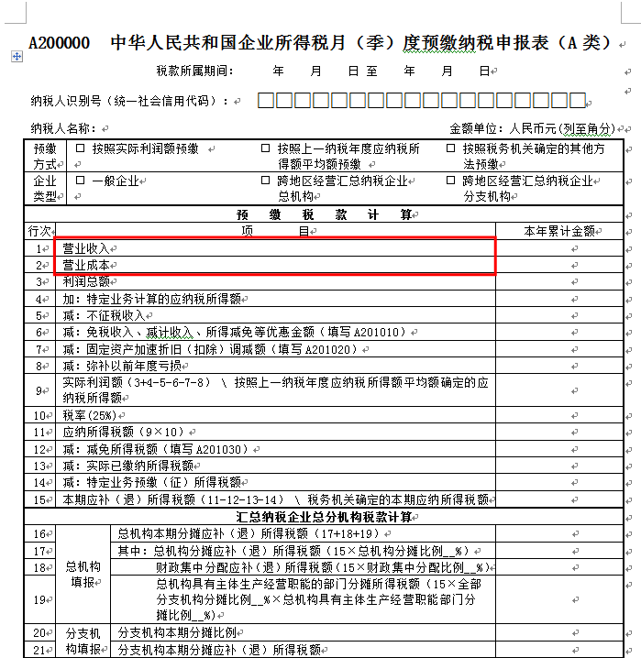
出口企业所得税报表填列

Slide 29
感谢您的聆听
THANK YOU FOR LISTENING

